Slide 1
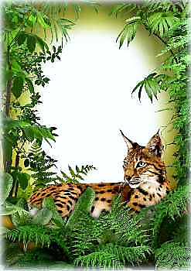
Частное дошкольное образовательное учреждение
Детский сад № 262 открытого акционерного общества
«Российские железные дороги» г. Хабаровск
Индивидуальное логопедическое занятие в подготовительной к школе группе
Учитель – логопед первой категории
Ирина Таймуразовна Марзоева

Slide 2
Тема: «Флора и фауна Дальнего Востока»
Цель - этапа: Автоматизация звука (р) в словах и предложениях
Индивидуальное логопедическое занятие по коррекции произношения звука (р) в словах и предложениях с использованием регионального компонента

Slide 3
Задачи:
Коррекционно - образовательные:
- закреплять правильное произношение звука «Р» слогах, словах, предложениях и чистоговорках;
- совершенствовать умение образовывать притяжательные прилагательные;
- обучать чёткой дикции и правильному грамматическому оформлению распространённых предложений.
Коррекционно - развивающие:
- развивать фонематический слуха;
- развивать внимание, зрительную и слуховую память;
- развивать мелкую моторику пальцев рук, с помощью кинезиологических упражнений.
Коррекционно – воспитательные:
- воспитывать речевую активность, и в некабинетную речь;
- воспитывать любовь и бережное отношение к природе Дальнего Востока.

Slide 4
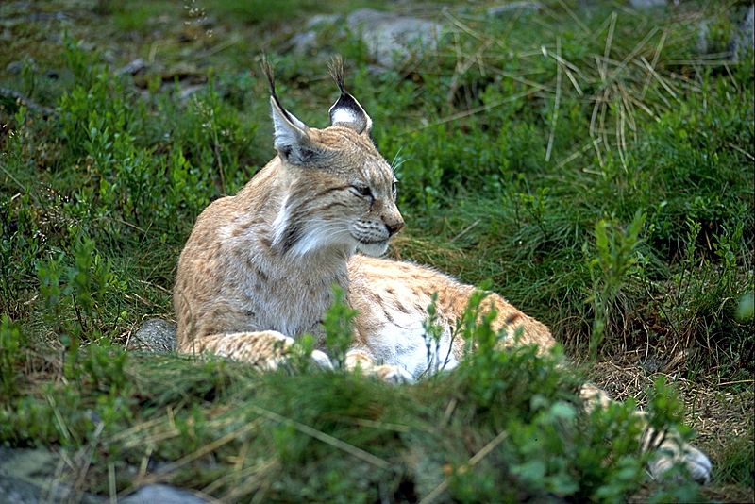
Чутко спит большая кошка,
Уши в кисточках – серёжках.
Ей не скажешь слово «брысь»,
Потому что это … (рысь).

Slide 5
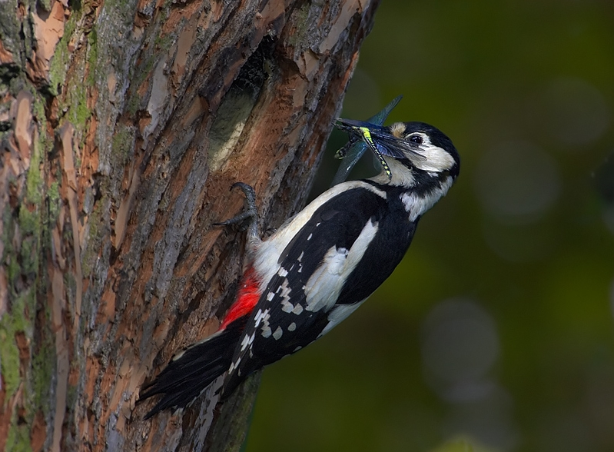

- Как дятел стучит? (д-д-д)
Я по дереву стучу - д-д-д.
Короеда съесть хочу- д-д-д.
Хоть и скрылся под корой - д-д-д
Всё равно ты будешь мой – д-д-д.

Slide 6
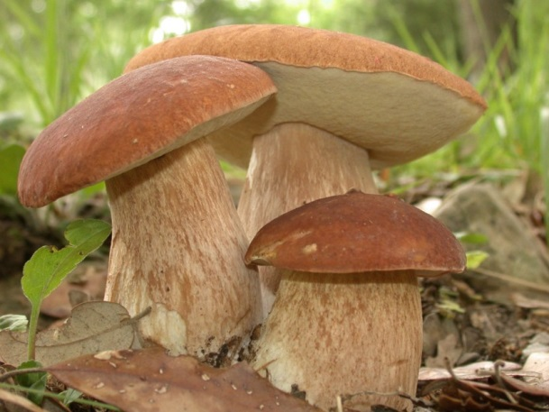
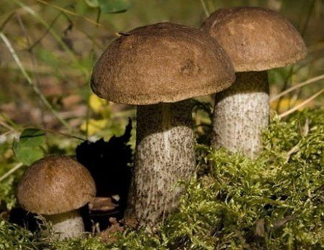
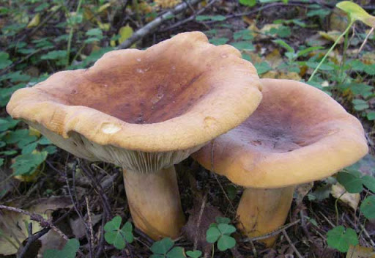

Slide 7
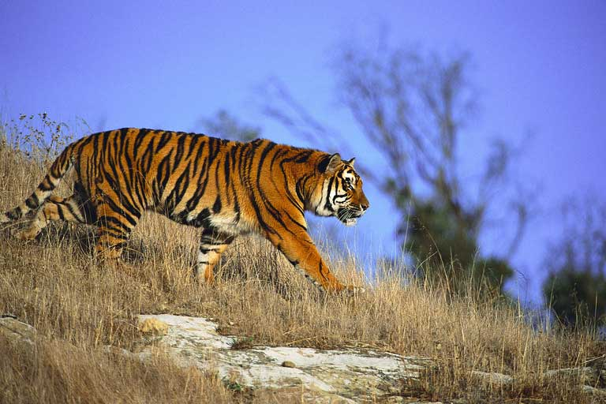
Этот зверь на кошку похож.
Он – сильный хищник и очень пригож!
Шерсти такой не бывает у кошки.
На рыжем фоне – черные полоски (Тигр).

Slide 8
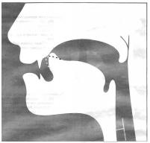

Slide 9
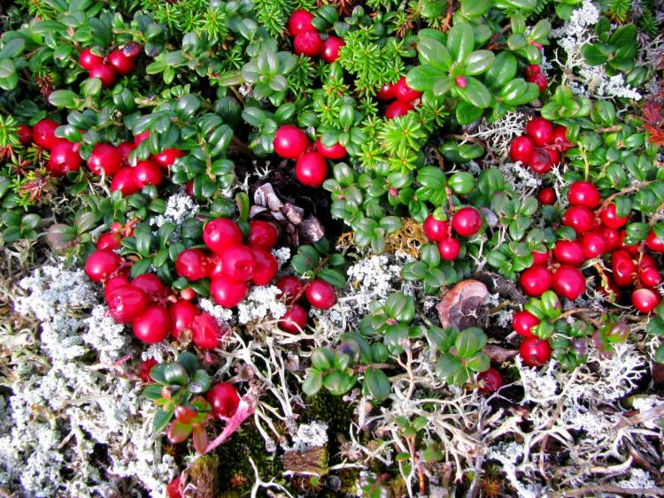
Роет землю, словно плуг
Скромный труженик … (барсук)

Slide 10
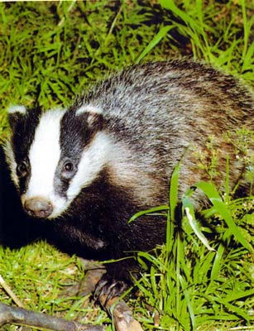
Роет землю, словно плуг
Скромный труженик … (барсук)

Slide 11
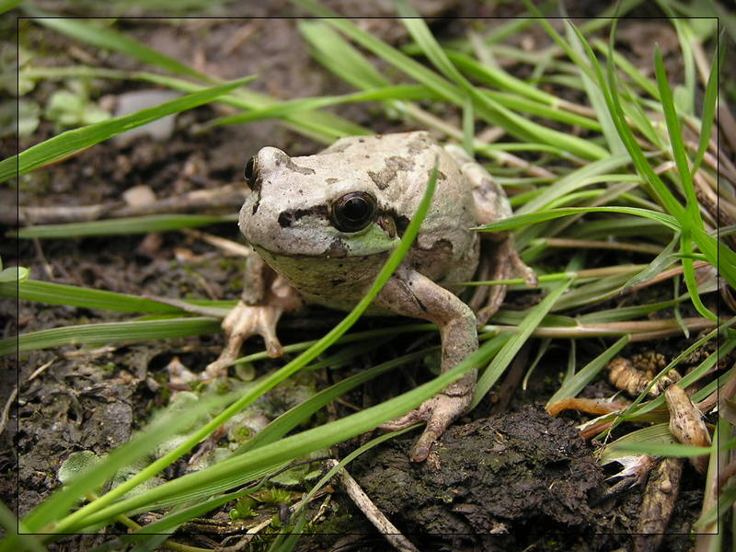
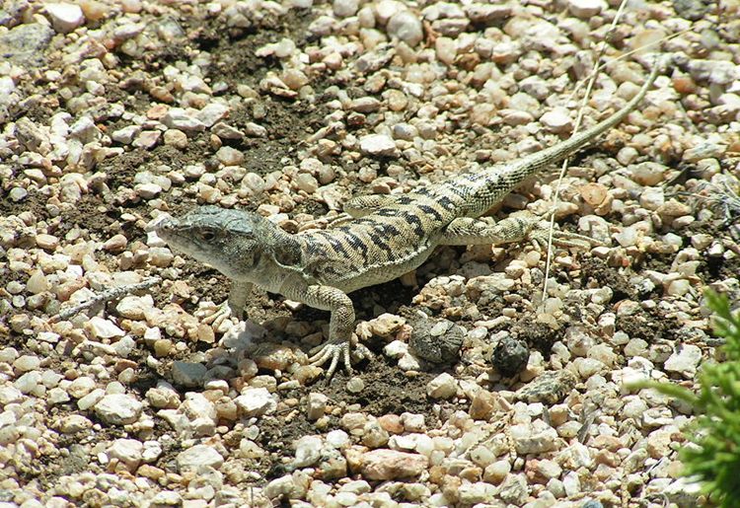
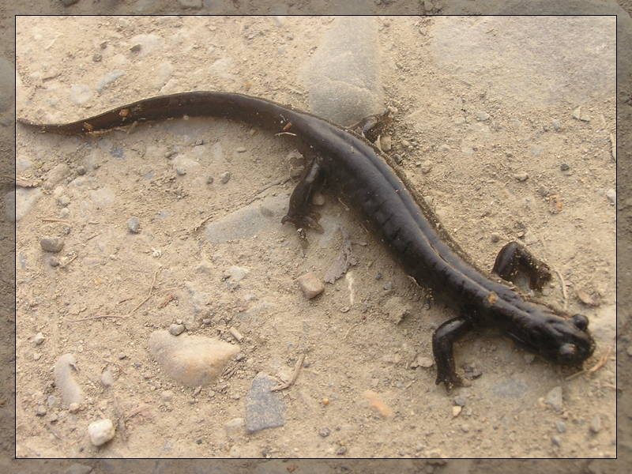
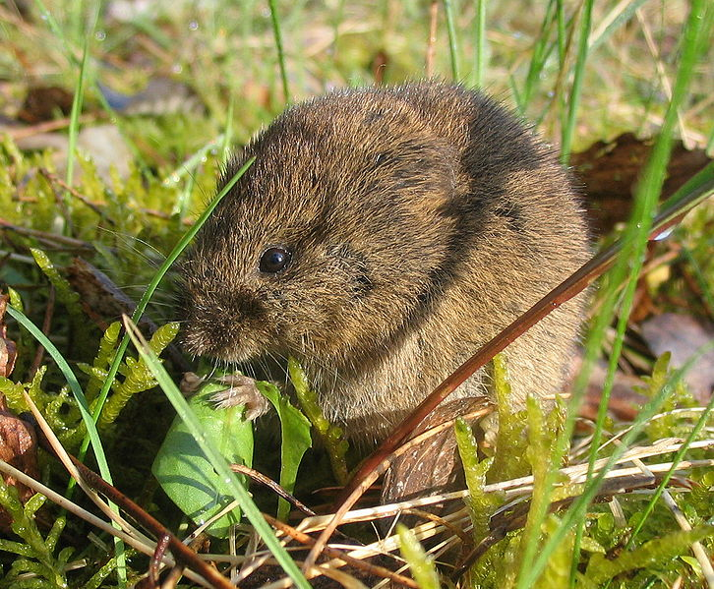

Slide 12
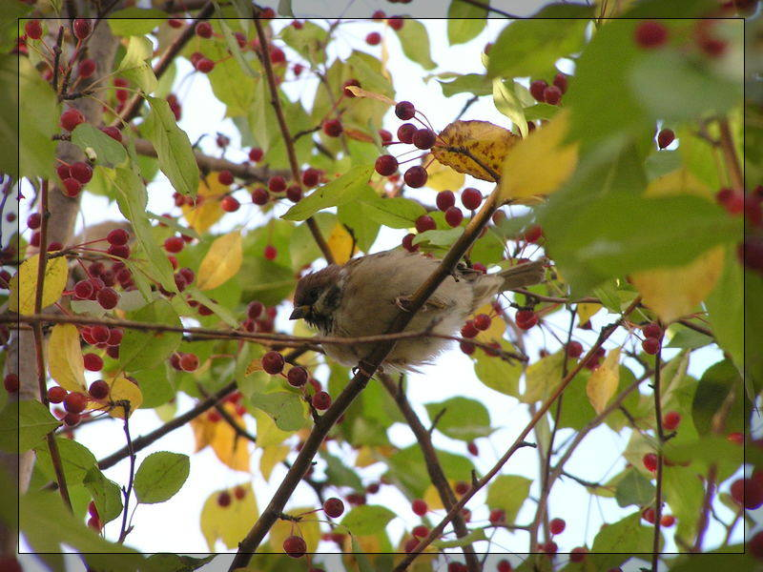
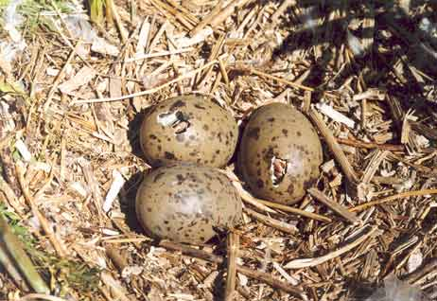
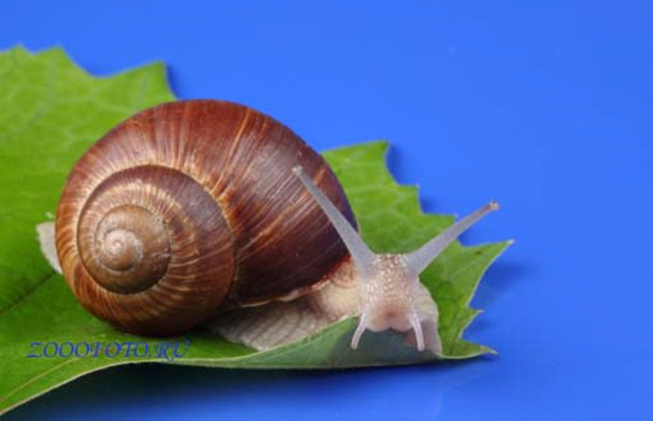
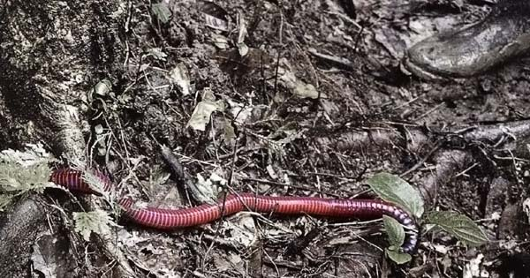

Slide 13
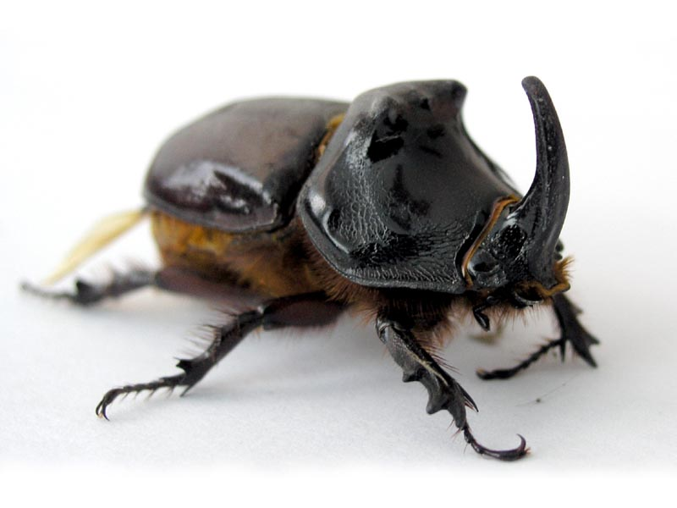
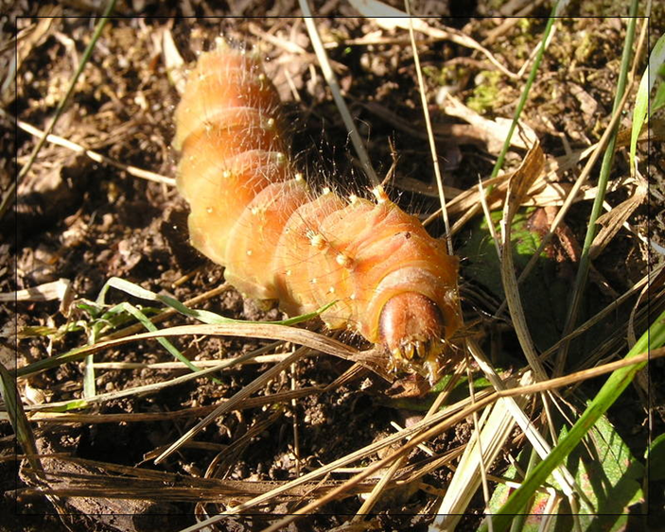
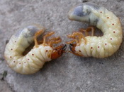
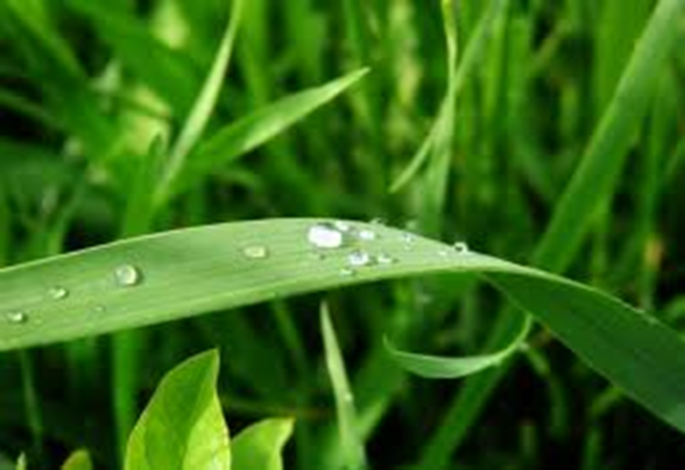

Slide 14
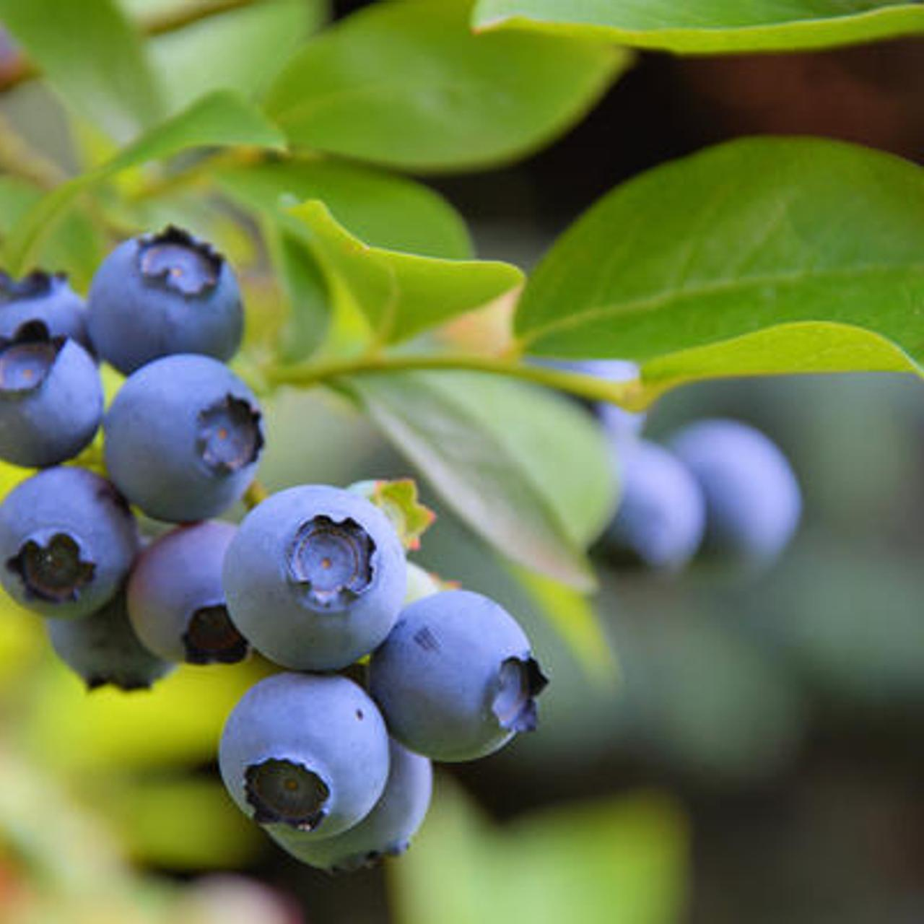
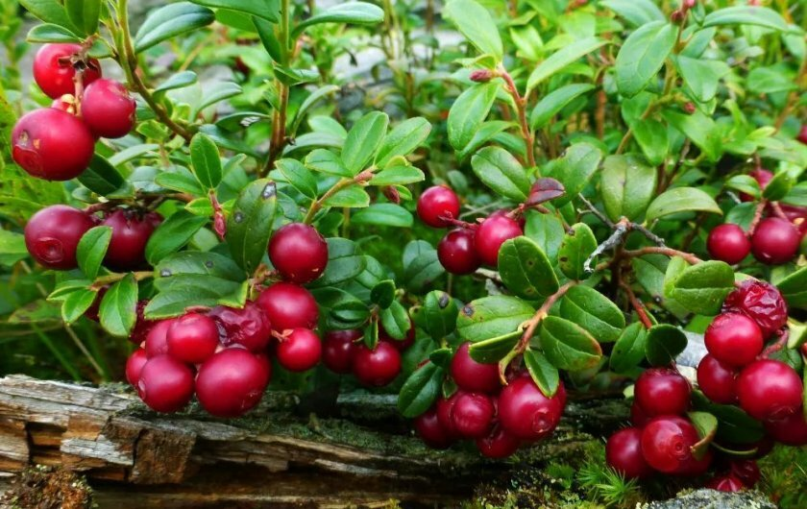


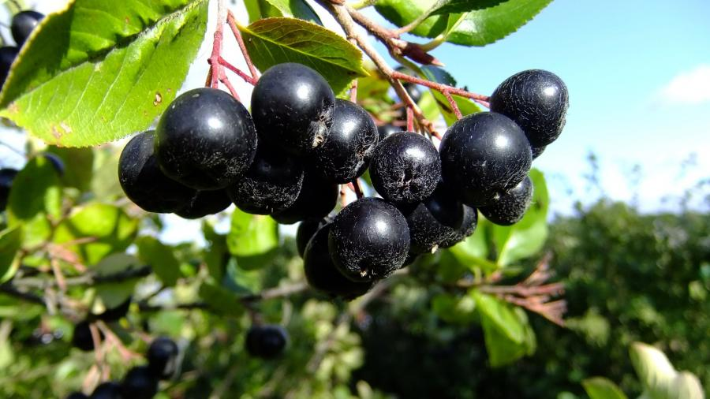
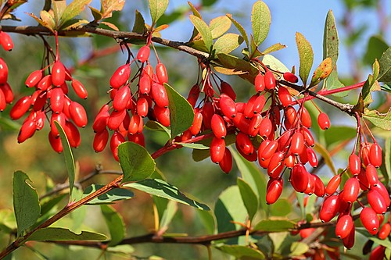



Slide 15
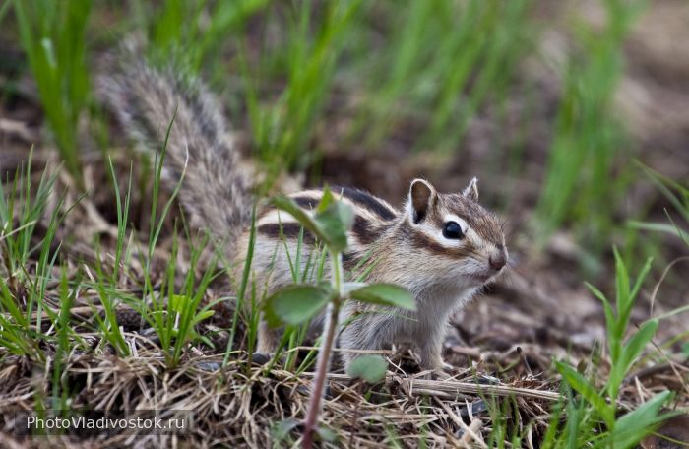
У него в полосках спинка,
Хвостик легкий, как пушинка.
Все запасы, как в сундук,
Прячет в дупла ... (бурундук)

Slide 16
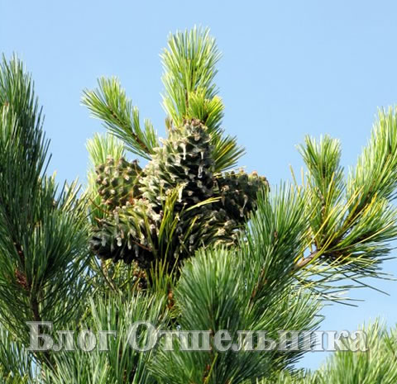
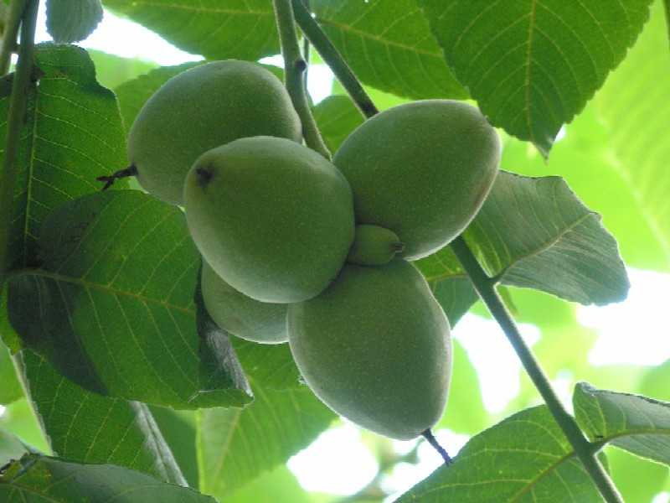
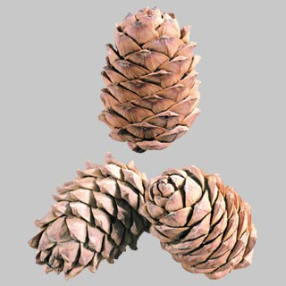
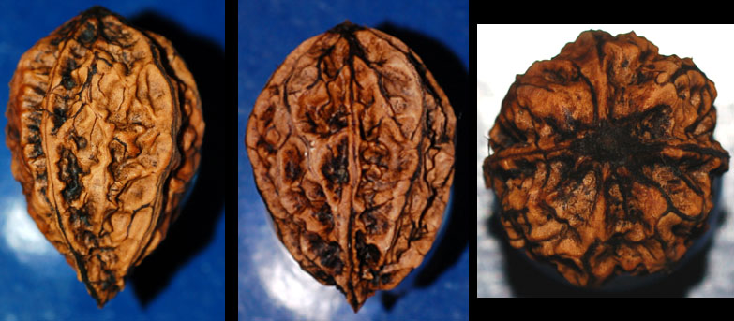

Slide 17

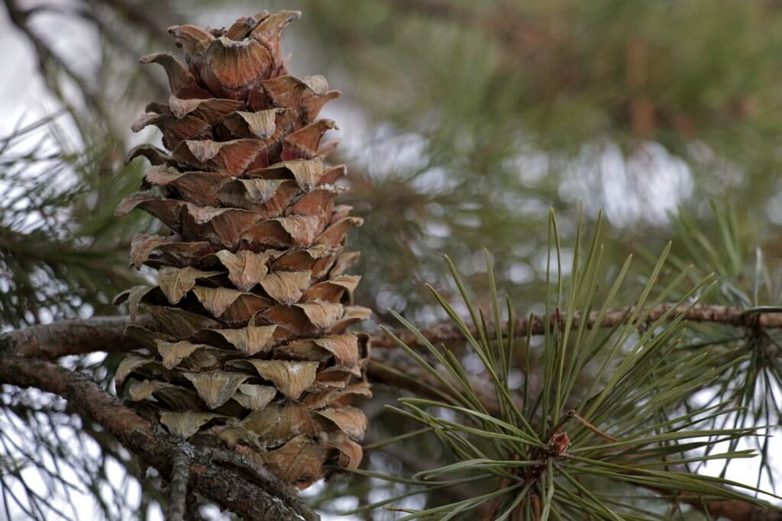

Slide 18
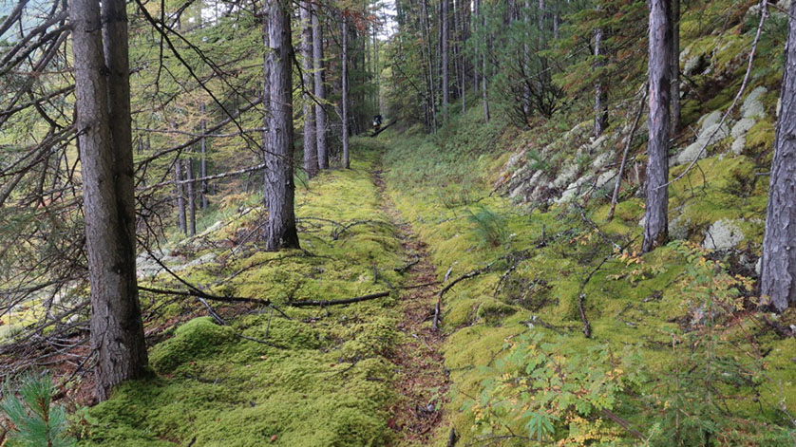
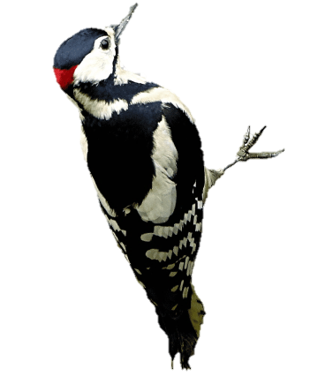
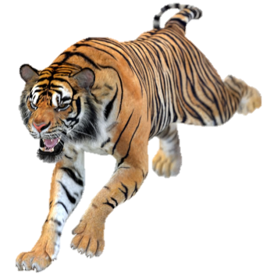
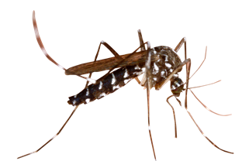
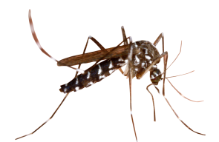
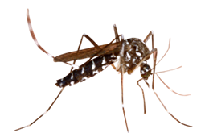
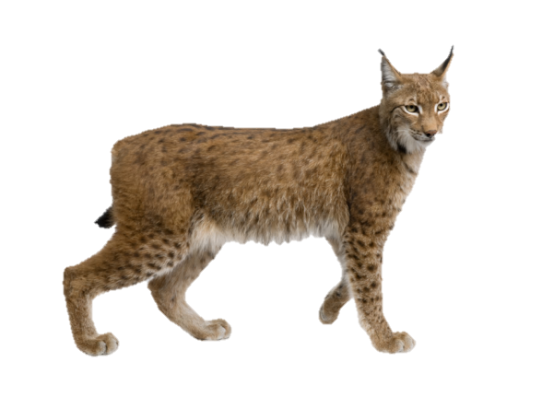
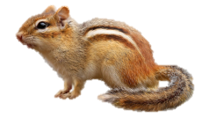
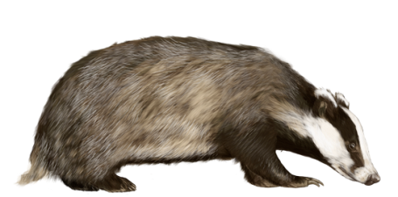
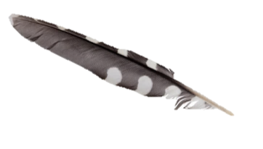

Slide 19
До свидания, до новых встреч.

